Slide 1
WnDevelop
민경환, 한만성

Slide 2
게임 현황
직진하는 상태에서 차(Player)의 좌우 이동 구현
장애물(Obstacles)과 차(Player)가 충돌했을 때 색을 비교
하여 동일한 색이면 밀어내고, 다른 색이면 사망
차(Player)의 색이 변하는 선(Line) 구현
도로 아래로 떨어졌을 때 재시작하도록 구현
총알이 날라오는 대포(Cannon) 제작(실제로 플레이하는 데 지장은 없음. 다음 스테이지에서 사용 할 예정)
코인의 개수, 스테이지의 간단 UI 제작

Slide 3
앞으로의 계획
GUI 메뉴얼 제작
다양한 스테이지 제작
아이템 제작
사운드 추가 등..
+ 회의를 통하여 추가 할 예정

Slide 4
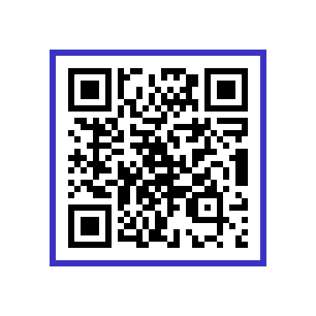
Github

